Slide 1


Основы построения файловых систем
Acronis @ МФТИ, 2016

Slide 2
Основы построения файловых систем
Сегодня мы рассмотрим устройство ФС FAT16
Эта ФС использовалась для дискет и небольших жёстких дисков. Примитивная, но простая.
Немного терминологии: FAT – File Allocation Table, Sector – минимальный блок данных, который диск может прочесть или записать (512 байт для наших примеров), Cluster – несколько подряд идущих секторов; в FAT является минимальной единицей места, выделяемого под файл.
Acronis @ МФТИ, 2016

Slide 3
Основы построения файловых систем
Два способа записать целое число в память или на диск
Acronis @ МФТИ, 2016

Slide 4
Основы построения файловых систем
Два способа записать целое число в память или на диск
В начале идут старшие байты (Big-endian)
u32 x = 0x1A2B3C4D; На диске: 1A 2B 3C 4D | .. .. .. .. | ..
Используется в: PowerPC Itanium
нумерация байтов на диске
Acronis @ МФТИ, 2016

Slide 5
Основы построения файловых систем
Два способа записать целое число в память или на диск
В начале идут старшие байты (Big-endian) | В начале идут младшие байты (little-endian)
u32 x = 0x1A2B3C4D; На диске: 1A 2B 3C 4D | .. .. .. .. | .. | u32 x = 0x1A2B3C4D; На диске: 4D 3C 2B 1A | .. .. .. .. | ..
Используется в: PowerPC Itanium | Используется в: x86
нумерация байтов на диске
нумерация байтов на диске
Acronis @ МФТИ, 2016

Slide 6
Основы построения файловых систем
Два способа записать целое число в память или на диск
В начале идут старшие байты (Big-endian) | В начале идут младшие байты (little-endian)
u32 x = 0x1A2B3C4D; На диске: 1A 2B 3C 4D | .. .. .. .. | .. | u32 x = 0x1A2B3C4D; На диске: 4D 3C 2B 1A | .. .. .. .. | ..
Используется в: PowerPC Itanium | Используется в: x86
Примечание: PowerPC, Itanium, ARM, MIPS на самом деле bi-endian, т.е. умеют работать как с little-endian, так и big-endian данными.
нумерация байтов на диске
нумерация байтов на диске
Acronis @ МФТИ, 2016

Slide 7
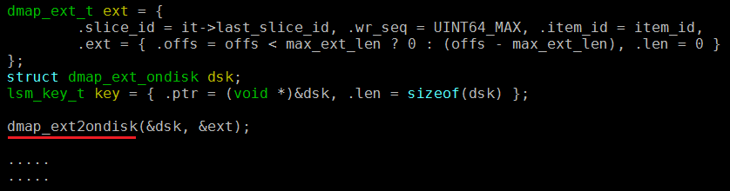
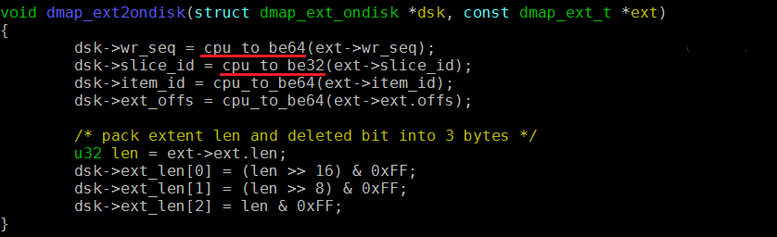
Основы построения файловых систем
Как обмениваться данными между little-endian и big-endian системами?
При сохранении преобразовать данные из host byte order в некоторый фиксированный: При чтении данных проделать обратное преобразование.
Acronis @ МФТИ, 2016

Slide 8
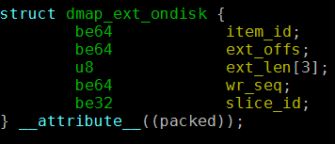
Основы построения файловых систем
Как обмениваться данными между little-endian и big-endian системами?
Определение struct dmap_ext_ondisk
Acronis @ МФТИ, 2016

Slide 9
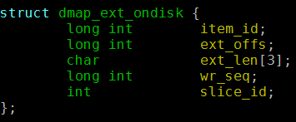
Основы построения файловых систем
Как обмениваться данными между little-endian и big-endian системами?
Определение struct dmap_ext_ondisk | Более простой способ
Acronis @ МФТИ, 2016

Slide 10
Основы построения файловых систем
Как обмениваться данными между little-endian и big-endian системами?
Определение struct dmap_ext_ondisk | Более простой способ
Как структуры будут выглядеть в памяти на x86_64?
8 байт | item_id
8 байт | ext_offs
3 байта | ext_len
8 байт | wr_seq
4 байта | slice_id
Acronis @ МФТИ, 2016

Slide 11
Основы построения файловых систем
Как обмениваться данными между little-endian и big-endian системами?
Определение struct dmap_ext_ondisk | Более простой способ
Как структуры будут выглядеть в памяти на x86_64?
8 байт | item_id
8 байт | ext_offs
3 байта | ext_len
8 байт | wr_seq
4 байта | slice_id
8 байт | item_id
8 байт | ext_offs
3 байта | ext_len
5 байт | padding
8 байт | wr_seq
4 байта | slice_id
4 байта | padding
Acronis @ МФТИ, 2016

Slide 12
Основы построения файловых систем
Как обмениваться данными между little-endian и big-endian системами?
Определение struct dmap_ext_ondisk | Более простой способ
Как структуры будут выглядеть в памяти на x86_64? |  | А как на x86_32?
8 байт | item_id
8 байт | ext_offs
3 байта | ext_len
8 байт | wr_seq
4 байта | slice_id
8 байт | item_id
8 байт | ext_offs
3 байта | ext_len
5 байт | padding
8 байт | wr_seq
4 байта | slice_id
4 байта | padding
4 байта | item_id
4 байта | ext_offs
3 байта | ext_len
1 байт | padding
4 байта | wr_seq
4 байта | slice_id
Acronis @ МФТИ, 2016

Slide 13
Основы построения файловых систем
Общий вид диска с FAT16
Boot sector (superblock) | reserved area | File Allocation Table | Root directory listing | Data area
от младших адресов к старшим
Acronis @ МФТИ, 2016

Slide 14
Основы построения файловых систем
Общий вид диска с FAT16
Superblock хранит данные об ФС в целом: Размер ФС, Размер кластера, Положение root directory listing, …
Boot sector (superblock) | reserved area | File Allocation Table | Root directory listing | Data area
от младших адресов к старшим
Acronis @ МФТИ, 2016

Slide 15
Основы построения файловых систем
Общий вид диска с FAT16
Superblock хранит данные об ФС в целом: Размер ФС, Размер кластера, Положение root directory listing, …
File Allocation Table представляет собой множество односвязных списков кластеров; каждый список описывает один файл.
Boot sector (superblock) | reserved area | File Allocation Table | Root directory listing | Data area
от младших адресов к старшим
Acronis @ МФТИ, 2016

Slide 16
Основы построения файловых систем
Общий вид диска с FAT16
Superblock хранит данные об ФС в целом: Размер ФС, Размер кластера, Положение root directory listing, …
File Allocation Table представляет собой множество односвязных списков кластеров; каждый список описывает один файл.
Root directory listing содержит список элементов в корневом каталоге (он выделяется особо, поскольку в ранних версиях FAT некорневых каталогов не было).
Boot sector (superblock) | reserved area | File Allocation Table | Root directory listing | Data area
от младших адресов к старшим
Acronis @ МФТИ, 2016

Slide 17
Основы построения файловых систем
Общий вид диска с FAT16
Superblock хранит данные об ФС в целом: Размер ФС, Размер кластера, Положение root directory listing, …
File Allocation Table представляет собой множество односвязных списков кластеров; каждый список описывает один файл.
Root directory listing содержит список элементов в корневом каталоге (он выделяется особо, поскольку в ранних версиях FAT некорневых каталогов не было).
Data area состоит из кластеров, в которых записано содержимое файлов; порядок, в котором кластеры соответствуют файлам, задаёт File Allocation Table.
Boot sector (superblock) | reserved area | File Allocation Table | Root directory listing | Data area
от младших адресов к старшим
Acronis @ МФТИ, 2016

Slide 18
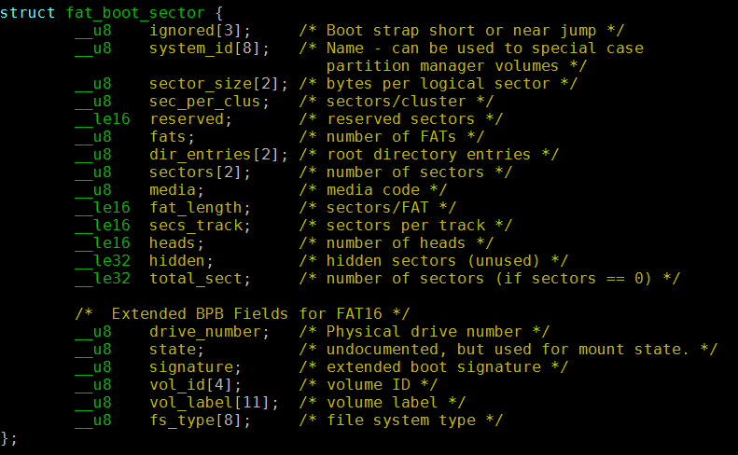
Основы построения файловых систем
FAT16 boot sector (/usr/include/linux/msdos_fs.h)
Acronis @ МФТИ, 2016

Slide 19
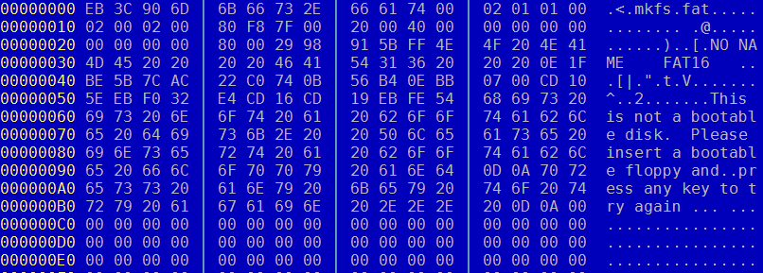
Основы построения файловых систем
FAT16 boot sector (отсутпление)
Acronis @ МФТИ, 2016

Slide 20
Основы построения файловых систем
FAT16 boot sector (отсутпление)
В первых трёх байтах стоит jmp 0x3e nop Первый jmp прыгает через суперблок в код, который напечатает “this is not a bootable disk blah-blah-blah”. Почему так – узнаем позже, когда будем говорить про загрузку компьютера, MBR и GPT.
Acronis @ МФТИ, 2016

Slide 21
Основы построения файловых систем
File Allocation Table: массив из 16-битных чисел-номеров секторов
Если мы знаем номер кластера, принадлежащего файлу, то FAT позволяет определить номер следующего кластера: Тут представлены три файла: Состоит из секторов 2, 8, 9, 5 (в таком порядке), Состоит из секторов 3 и 6, Состоит из секторов 4, 7, и A.
Entry nr. | 0x0002 | 0x0003 | 0x0004 | 0x0005 | 0x0006 | 0x0007 | 0x0008 | 0x0009 | 0x000A
Entry val. | 0x0008 | 0x0006 | 0x0007 | 0xFFFF | 0xFFFF | 0x000A | 0x0009 | 0x0005 | 0xFFFF
Acronis @ МФТИ, 2016

Slide 22
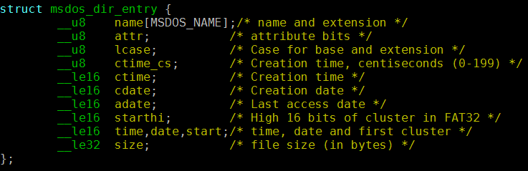
Основы построения файловых систем
FAT16 root directory listing
Содержимое корневого каталога представляется в виде массива 32-байтных записей следующего формата:
Поле name содержит имя, компоненты которого дополнены пробелами: “prog . . . . c . .” вместо “prog.c”.
Acronis @ МФТИ, 2016

Slide 23
Основы построения файловых систем
FAT16 root directory listing
Содержимое корневого каталога представляется в виде массива 32-байтных записей следующего формата:
Поле name содержит имя, компоненты которого дополнены пробелами: “prog . . . . c . .” вместо “prog.c”.
У удалённых файлов первая буква имени заменяется на 0xE5.
Acronis @ МФТИ, 2016

Slide 24
Основы построения файловых систем
FAT16 root directory listing
Содержимое корневого каталога представляется в виде массива 32-байтных записей следующего формата:
Поле name содержит имя, компоненты которого дополнены пробелами: “prog . . . . c . .” вместо “prog.c”.
У удалённых файлов первая буква имени заменяется на 0xE5.
Если имя начинается на 0x00, то это признак конца каталога.
Acronis @ МФТИ, 2016

Slide 25
Основы построения файловых систем
FAT16 root directory listing
Содержимое корневого каталога представляется в виде массива 32-байтных записей следующего формата:
Поле name содержит имя, компоненты которого дополнены пробелами: “prog . . . . c . .” вместо “prog.c”.
У удалённых файлов первая буква имени заменяется на 0xE5.
Если имя начинается на 0x00, то это признак конца каталога.
Атрибуты attr: read only (bit 0), hidden (bit 1), system, volume label, subdirectory, archive; биты 6 и 7 не используются.
Acronis @ МФТИ, 2016

Slide 26
Основы построения файловых систем
Соберём всё вместе: как прочесть файл с FAT16
Прочесть root directory listing, отыскать файл с заданным именем, Запомнить i := dir_entry->start – номер первого кластера в файле, Прочесть кластер i, В FAT прочесть i-й элемент – это будет следующий кластер файла, Повторять #3 и #4, пока не прочтём 0xFFFF из FAT.
Acronis @ МФТИ, 2016

Slide 27
Основы построения файловых систем
Расширения FAT16
Подкаталоги: хранятся как обычные файлы; содержат, как и корневой каталог, массив из struct msdos_dir_entry.
Acronis @ МФТИ, 2016

Slide 28
Основы построения файловых систем
Расширения FAT16
Подкаталоги: хранятся как обычные файлы; содержат, как и корневой каталог, массив из struct msdos_dir_entry.
В FAT32 и корневой каталог хранится как файл – это позволяет не ограничивать его в размере.
Acronis @ МФТИ, 2016

Slide 29
Основы построения файловых систем
Расширения FAT16
Подкаталоги: хранятся как обычные файлы; содержат, как и корневой каталог, массив из struct msdos_dir_entry.
В FAT32 и корневой каталог хранится как файл – это позволяет не ограничивать его в размере.
VFAT: длинные имена у файлов Вместо одного struct msdos_dir_entry в каталоге хранится много таких записей, в каждой хранится часть имени. У всех записей, кроме последней, entry->attr содержит 0xF (невозможное значение), в последней хранится короткое имя в формате 8.3.
Acronis @ МФТИ, 2016

Slide 30
Основы построения файловых систем
Расширения FAT16
Подкаталоги: хранятся как обычные файлы; содержат, как и корневой каталог, массив из struct msdos_dir_entry.
В FAT32 и корневой каталог хранится как файл – это позволяет не ограничивать его в размере.
VFAT: длинные имена у файлов Вместо одного struct msdos_dir_entry в каталоге хранится много таких записей, в каждой хранится часть имени. У всех записей, кроме последней, entry->attr содержит 0xF (невозможное значение), в последней хранится короткое имя в формате 8.3.
Больше деталей можно почитать тут: https://www.win.tue.nl/~aeb/linux/fs/fat/fat-1.html http://www.tavi.co.uk/phobos/fat.html http://lxr.free-electrons.com/source/fs/fat/
Acronis @ МФТИ, 2016

Slide 31
Основы построения файловых систем
Домашнее задание
На разделе FAT16 расположен файл длиной 1024 кластера, кластеры которого идут подряд. Один кластер имеет размер 1024 байта. Сколько времени потребуется (для типичного HDD), чтобы прочесть этот файл в следующих случаях: Чтение выполняется по алгоритму из лекции (прочли кластер, посмотрели номер следующего, прочли его, etc.), Содержимое FAT зачитывается в память целиком, формируются большие запросы на чтение данных, эти запросы исполняются.
Acronis @ МФТИ, 2016

Slide 32
Основы построения файловых систем
Домашнее задание
На разделе FAT16 расположен файл длиной 1024 кластера, кластеры которого идут подряд. Один кластер имеет размер 1024 байта. Сколько времени потребуется (для типичного HDD), чтобы прочесть этот файл в следующих случаях: Чтение выполняется по алгоритму из лекции (прочли кластер, посмотрели номер следующего, прочли его, etc.), Содержимое FAT зачитывается в память целиком, формируются большие запросы на чтение данных, эти запросы исполняются.
Разберитесь с mkfs.vfat, создайте образ диска с FAT16. Примонтируйте этот образ и создайте в нём несколько файлов. Теперь напишите программу, которая Распечатывает список файлов в корневом каталоге, (*) Распечатывает список файлов и напротив каждого пишет атрибуты и время создания/изменения, (*) Читает файл, сохранённый в образе FAT16, и печатает его в stdin.
(*) Напишите программу, которая умеет показать список элементов в подкаталоге.
(*) Поддержите FAT32 в программе, которая печатает список элементов каталога.
(***) Напишите программу, которая с помощью FUSE монтирует ФС, содержимое которой берётся из файла с образом FAT16.
Acronis @ МФТИ, 2016

